Slide 1
윤성우의 열혈 파이썬 중급편
Chapter 15. 스페셜 메소드

Slide 2
15-1. 스페셜 메소드
>>> 특정 상황에서 자동으로 호출 되는 메소드
__init__ (대표함수) – 객체가 호출될때
>>> __xx__() 형태
>>> 파이썬 표준 타입과 유사하게 동작하는 클래스

Slide 3
15-2.스페셜 메소드 예제
class Sentence :
def __init__(self, s) :
self.words = s.split()
s = Sentence('Sometimes bad things happen to good people’)
print(len('hello’))
print(len([1, 2, 3, 4, 5]))
print(s.words) # ['Sometimes', 'bad', 'things', 'happen', 'to', 'good', 'people’]
print(len(s)) # TypeError: object of type 'Sentence' has no len()

Slide 4
15-3. 스페셜 메소드
class Sentence :
def __init__(self, s) :
self.words = s.split()
def __len__(self) : # len() 함수를 위한 스페셜 메소드
return len(self.words)
s = Sentence('Sometimes bad things happen to good people')
print(len(s)) # 7
print(s.__len__()) # 7, 이렇게도 호출 가능

Slide 5
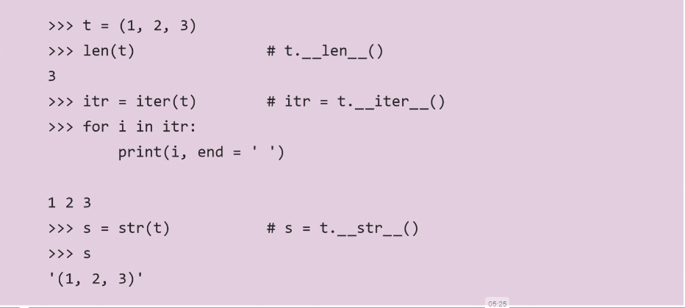
15-3. 스페셜 메소드 호출 예제

Slide 6
15-3. 스페셜 메소드 호출 예제2)
class Car:
def __init__(self, id):
self.id = id # 차량 번호
def __len__(self):
return len(self.id) # 차량 번호의 길이가 반환됨
def __str__(self):
return 'Vehicle number : ' + self.id
def main():
c = Car("32러5234")
print(len(c))
print(str(c))
main()

Slide 7

끝났습니다. ^^

